Slide 1
JBoss产品与红帽整体解决方案简介
        翟静
JBoss方案架构师, 红帽软件大中华区
jzhai@redhat.com

Slide 2
主题概要
红帽/JBoss背景简要介绍，专业化开源
JBoss面向服务架构平台与产品线
MetaMatrix产品应用于企业数据整合
RHEL产品技术
红帽整体解决方案

Slide 3
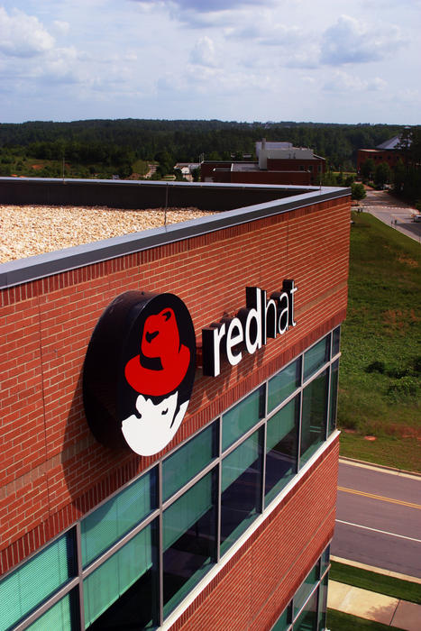
Red Hat公司
全球No.1开源软件绝对领导厂商,全球80％的市场占有率
成立于1993年，全球50家分公司,目前正为全球117个国家的10000多家大客户提供全方面的服务
红帽软件专一从事开源解决方案，绝大部分收入来源于开源解决方案
2006年收购JBoss，2007年收购MetaMatrix
有超过10亿美金的现金储备，2007财年收入超过5亿美金，是目前唯一真正的赢利的开源软件公司，目前市值近50亿美金
红帽始终以客户为中心，为客户提供品牌保障，第一时间维护客户权益
拥有中国技术实力最全的技术团队
29/08/07

Slide 4

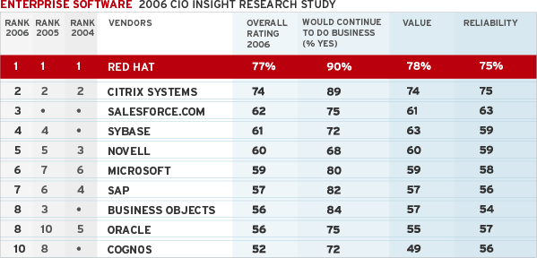
请访问 http://www.redhat.com/promo/vendor 获得更多资讯

Slide 5

JBoss的历史
SOA
Portal
1999 : EJB-OSS项目
2000 : 培训和咨询
2001 : 为商务的文档化
2002 : JBoss 组织LLC和支持
2003 : 扩展更新的OSS项目群
2004 : JBoss 公司, 风险投资,
& J2EE 1.4 认证
2005: : JBoss企业级中间件套件, JON
2006: RedHat收购
…
全球专业服务
JEMS
JON
红帽整体解决方案
合作伙伴
产品支持
数据平台
开发者支持
面向开发人员 咨询业务 企业级应用
JBoss公司.
专业化开源
咨询
文档化
培训
JBoss 组织
小规模咨询
10/00
6/01
1/02
9/02
9/03
6/05
06～今天

Slide 6
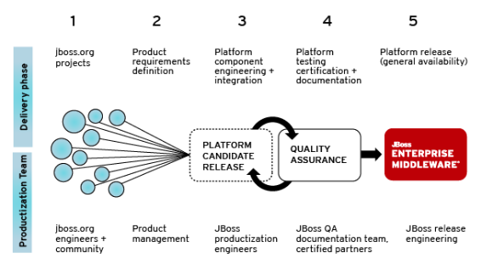
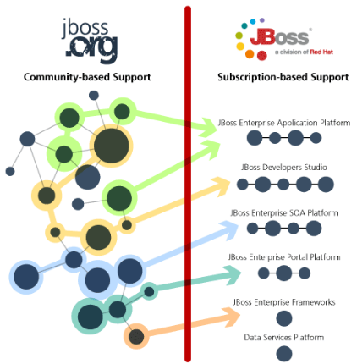
JBoss，从社区项目到企业级中间件
清晰的产品规划路线
完善的项目生命周期控制
固定的专业开发团队
专注的集成测试与系统测试团队
强大的售后支持
多版本维护保证
厂商/ISV兼容性认证
...

Slide 7
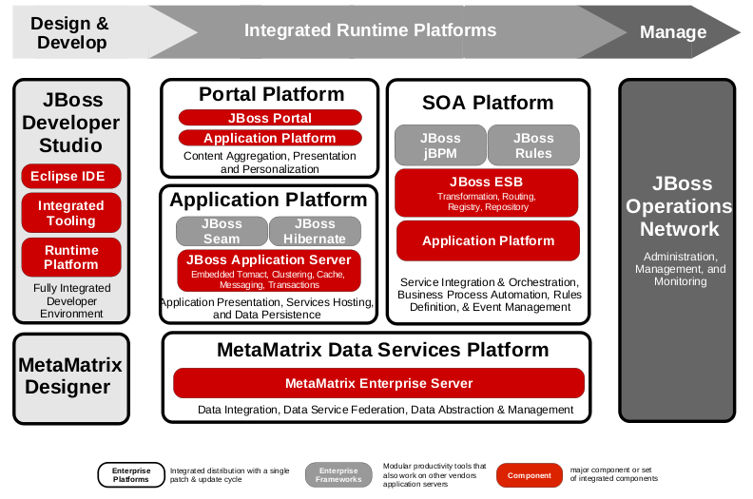
JBoss开源SOA平台与产品线

Slide 8
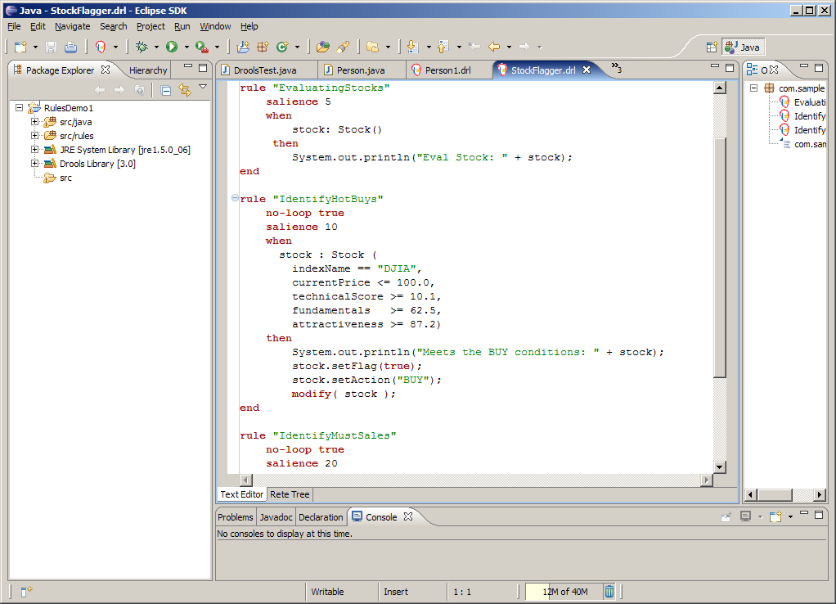
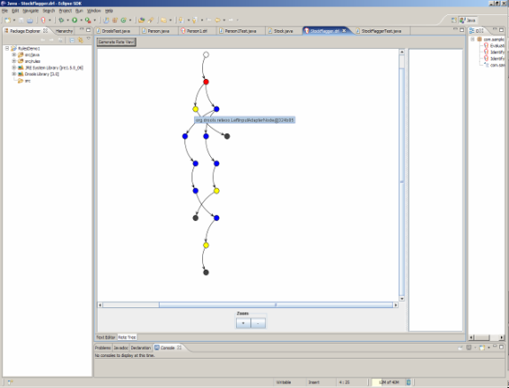
JBoss规则引擎Drools
声明式的业务规则
  避免在业务逻辑中硬编码业务规则
  不需Java代码更改/重编译即可更新规则
  为解决复杂问题的专家系统（ES）
DRL, DSL, CSV, XML 和可编程规则定义
  应用对象（事实）和条件（规则）混合，类似HQL
  引用简单Java对象模型
  生成自Excel/Open Office的决策表
  DSL 自然语言扩展
基于工作内存的容器
  驻留内存的知识容器
  前向推导，基于Rete算法
结构和设计
  100% Java, 可在JEE应用服务器之外运行
  和J2EE, JSP, Web Services, jBPM, Seam集成
  基于标准 : JSR-94 兼容
将来
  后向推导, 更好的自然语言支持, 更多的规则组装方式

Slide 9
JBoss规则引擎——DSL,DRL和PL
package com.sample;
public class Stock {
enum Action {BUY, HOLD, SELL};
public String getIndexName();
public BigDecimal getCurrentPrice();
public void setCurrentPrice(BigDecimal p);
public void setFlag(boolean flag);
public void setAction(Stock.Action action);
}
事实
Stock.java
DRL 规则
StockPicker.drl
DSL 规则
StockPicker.drl
import com.sample.Stock;
rule "IdentifyHotBuys"
no-loop true
salience 10
when
stock : Stock (
indexName == "DJIA",
currentPrice <= 100.0,
technicalScore >= 10.1,
fundamentals >= 62.5,
attractiveness >= 87.2)‏
then
log("BUY:"+stock);
stock.setFlag(true);
stock.setAction("BUY");
modify( stock );
end
import com.sample.Stock;
rule "IdentifyHotBuys"
no-loop true
salience 10
when
stock listed on “DJIA”
and current price <= “100.0”
and technical score >= “10.1”
and fundamentals >= “62.5”
and attractiveness >= “87.2”
then
buy stock
end
expander stockexpressions.dsl

Slide 10
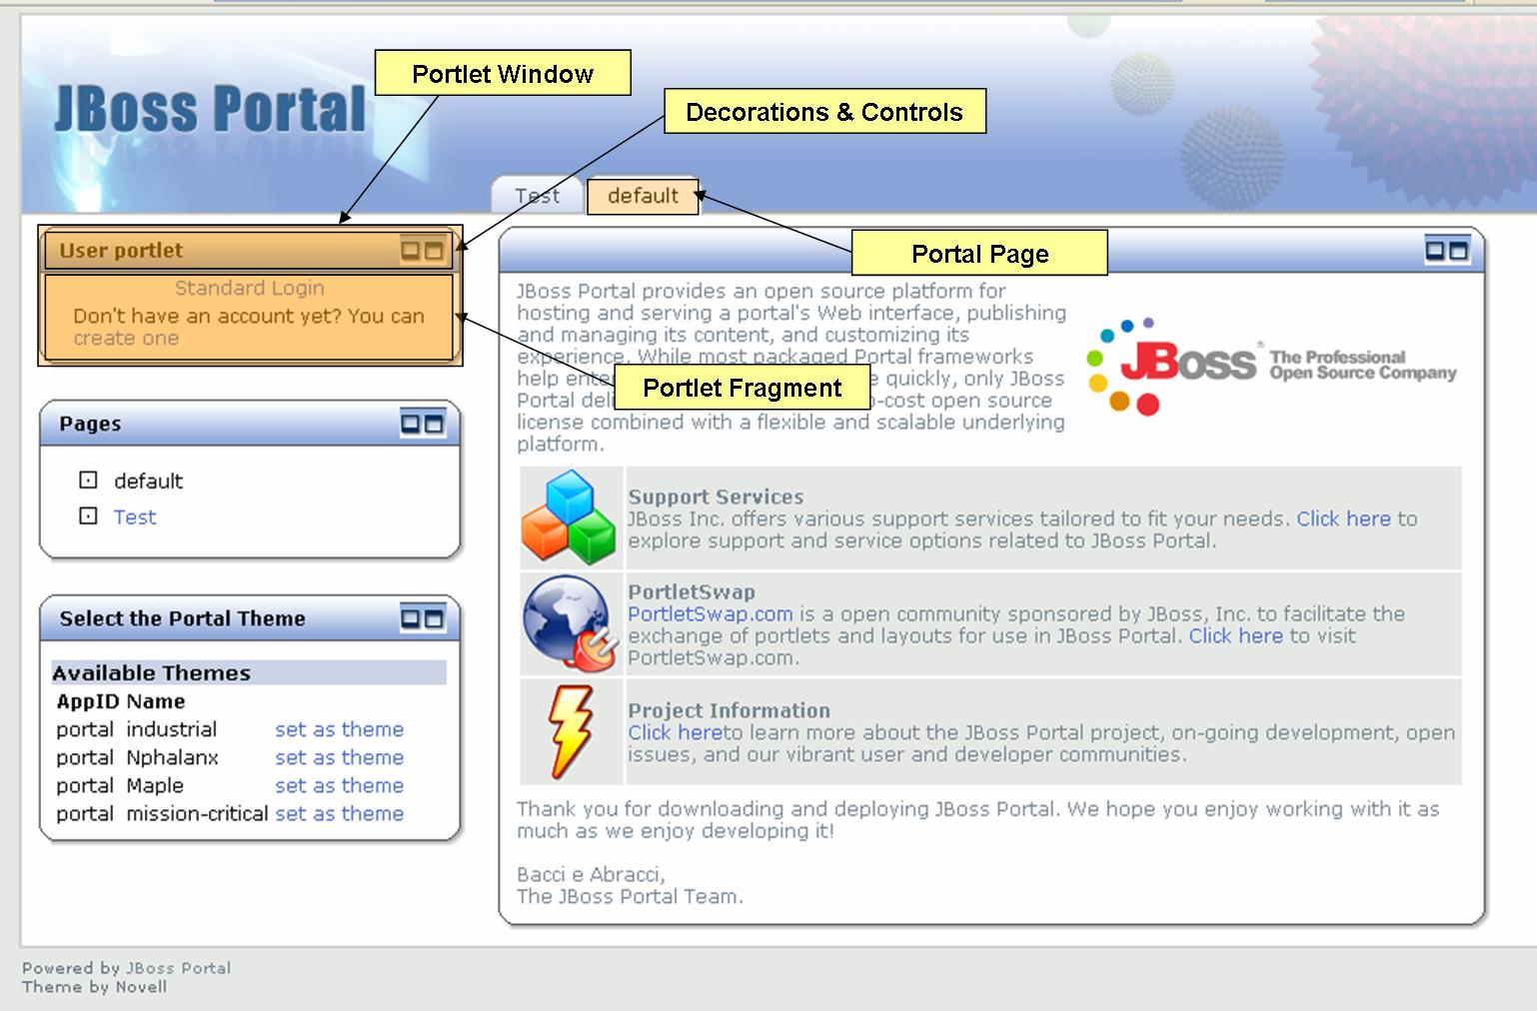
JBoss Portal 4.2 - 基于J2EE的Portal容器
功能
  内容聚集和个人化
  基于 JSR-168的Java Portlet 可移植性
  Java 内容容器 (JSR-170) 提供审批循环
  WSRP Complex 支持
  跨portlets 的单点登录支持(JAAS/JACC 支持)‏
  为高可用性构造的集群
  通过Hibernate支持几乎所有的数据库
    Oracle, MySQL, MS SQL-Server, DB2, 等.
运行时管理界面
  创建/删除 portal 页面
  在portal 页面上放置/移除 portlet
  配置 portlet 安全性
  主题管理
Portlet资源
  包括: 内容管理, 用户管理, RSS 阅读器等.
  其他来自社区的 portlet资源： www.portletswap.com
  列于 Red Hat Exhange的合作伙伴 (http://rhx.redhat.com)‏
今后的功能
  并行渲染/AJAX 支持

Slide 11
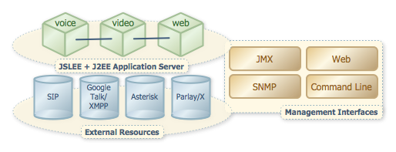
JBoss通讯平台- 基于Mobicents,业界唯一的开源的JAIN-SLEE实现
在Java上实现软交换业务
Web应用与电信网络设备交互
JSLEE是通讯领域的JEE，事件驱动，高吞吐率，低延迟
集成化的解决方案，JSLEE和JEE同一虚拟机
高可用性，利用JBoss Cache, JGroups技术实现间甚至呼叫中的失败切换
高性能: 每秒250个呼叫（3Ghz Xeon, 4GB RAM）
网络协议抽象层保证和IP以及传统七号信令协议的通信，不影响业务逻辑
已有资源适配器: SIP, XMPP/Google Talk, Asterisk, Parlay, Diameter, Media/RTP, SMPP, INAP, HTTP, Production Rules
基于JMX和SNMP的管理
利用JCA和WS连接外部OSS/BSS

Slide 12
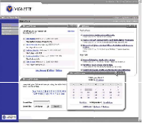
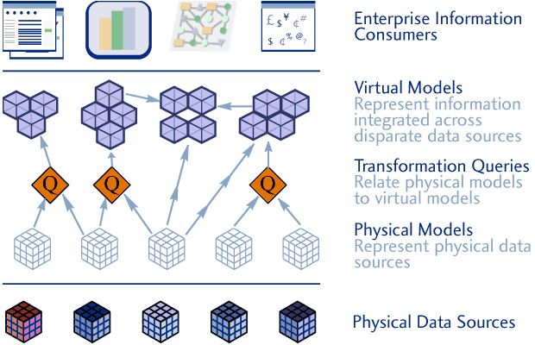
MetaMatrix - JBoss数据服务平台
通过简化对分布式数据源的访问，加速应用程序开发
  Federation联合
进行数据格式变换
  Vocabulary 差异
  Schema 差异
整合数据视图
数据建模, metadata 驱动
独立的鉴权，授权与审计层
SQL/SOAP/XML
连接
应用和数据
MetaMatrix
API
Call
SQL
XML
主业务数据
分布的
操作型应用
SAP

Slide 13
以往的数据整合方案
为每个数据源硬编码的方式
“数据集市”的方式
数据差异
数据差异
API
API
API
ETL
ETL
ETL
耗费时间 – 困难/成本高
没有可复用的数据逻辑
任何改变需要修改应用本身
数据不”新鲜”
非常昂贵
难以管理多个数据集市
数据不连贯
仅适合data warehousing/OLAP

Slide 14
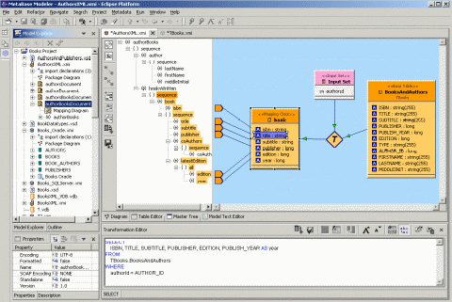
MetaMatrix解决方案
Design Time设计时
Run Time运行时
MetaMatrix Enterprise Designer设计器
导入元数据 metadata 和数据模型
建立抽象层& 模型
数据变换
基于Eclipse
MetaMatrix Server
MetaMatrix
Data Service
ERwin
MetaMatrix 仓库
Metadata
运行时的 Java server
优化Optimization
缓存Caching
连接框架
管理终端
元数据Metadata仓库
版本控制Versioning
报表Reporting

Slide 15
JBoss Production Subscription
Product access: Source and binary code; documentation
Updates: Regular updates that provide general enhancements, new features,etc.
Revisions: Access to the latest bug fixes and security errata
Upgrades: Rights to new versions of JBoss Enterprise Middleware released during the subscription lifetime
Flexibility: Subscriptions are not version-specific, so access to, and support for previous version is included
JBoss Customer Support Portal: Connect directly to JBoss support staff, open and track support cases in real-time, customize patch or upgrade alerts, and download certified patches and updates
Support: Multiple support services providing unlimited incidents and coverage up to 24x7 with 1 hour response
Long term stability: Multi-year support and update policies for all JBoss Enterprise Middleware
Legal assurance: The Red Hat Open Source Assurance program safeguards customers who are developing and deploying open source solutions from legal harm
* Subscriptions of 32 CPUs or greater include additional value-add features, including JBoss Operations Network and Red Hat Developer Subscriptions. For Subscriptions totaling less than 32 CPUs, both JBoss Operations Network and Red Hat Developer Subscriptions may be purchased separately.

Slide 16
JBoss Developer Subscription
More than just Superior Support
NOT cover offerings in product subscriptions
Directly support from dedicated developers in JBoss team
Support on architecture design, performance tuning etc.
More responsive
Enterprise subscription: 2 contacts, 4 business hours SLA, unlimited incidents, suitable for enterprise, ISV, and SI
Professional subscription: 1 contact , 2 business days SLA, unlimited incidents, suitable for individual developers
Access to JEMS, JBoss Developer Studio for development use
Bundled with RedHat developer subscription

Slide 17
JBoss Developer Subscription Coverage
If we ship it, we...
Support
* Installation
* Usage
* Configuration
* Diagnosis
Development advice covering
* Application architecture
* Application design
* Best practices
* Tuning
* Application porting
Provide JEMS, Developer Studio and other Red Hat products for development use only.
Do not support
* Production application issues
* Wholesale application debugging
* Modified RPMs
* Red Hat Extras/Supplementary channel
* 3rd-party products
* Technology and preview features

Slide 18
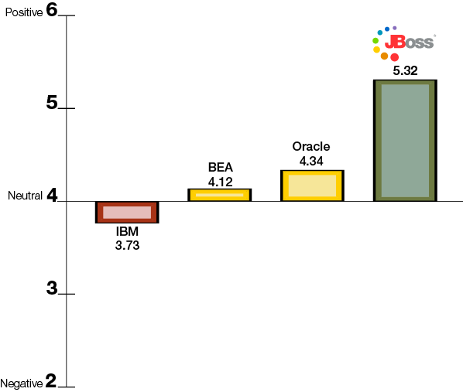
Industry Leading Support
Summary of Questions
Understanding needs
Meeting SLAs
Professional service
Knowledge transfer
Support pricing/value
Product knowledge
  JBoss and other
Multi-channel access
Access to key staff
Customer loyalty

Slide 19
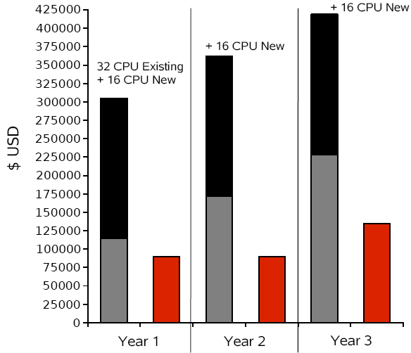



Significantly Lower TCO
JBoss Enterprise Application Platform vs. BEA WebLogic Premium
Generic Projection:
Real World Proof:
“We saved our company well over $1 million by choosing JBoss instead of BEA WebLogic”
- Jamie Cash, Director of Technical Architecture
Assumptions:
BEA WebLogic Premium license price = $17,000/CPU; includes 1 year support
30% discount on license price
Annual support & maintenance = 21% of list license price
24x7/ 1 hour SLA

Slide 20

JBoss Training Service
Public Training
  Training courses held at major cities around the world
Professional Certification
  Requires completion of training courses + certification exam
Ensures consistent and quality service delivery
On site training classes available
JCredits – pre-paid with built-in discounts
  Convenient and flexible way to manage your training and consulting requirements – for both JBoss and Red Hat products
  Discounts available for JBoss Subscription customers
Available from Red Hat and Certified Partners

Slide 21
JBoss Training Services
Courses
  JB336 JBoss for Administrators (3 days) very popular!!
  JB161 JBoss and EJB3 for Java Developers (4 days) very popular!!
  JB261 JBoss for Advanced J2EE Developers (4 days) very popular!!
  JB167 Hibernate Essentials (3 days)‏
  JB267 JBoss Advanced Hibernate (2 days)
  JB163 JBoss Portal (3 days)
  JB439 JBoss Clustering (4 days)‏
  JB449 JBoss JBPM (3 days)
  JB451 JBoss Rules (2 days)
  JB170 SEAM Essentials (3 days): coming very soon !!
  JB453 JBoss ESB (2 days): coming very soon!!
  MM157 MetaMatrix Intro. (2 days): coming right after!!
  JB460 Intermediate SEAM: in production; no date yet!!
  JB153 POJO Development: in production; no date yet!!

Slide 22
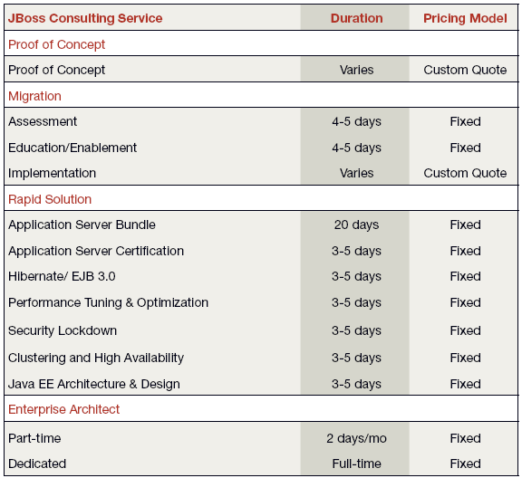
JBoss Consulting Services

Slide 23
More SOWs of JBoss Global Prof Services
Project Assessment
Architecture review and refactory
J2EE Security lockdown
Migration
Tunning and Optimization
Runtime health check
Solution drafting
Prototype development
Module design
Installation
Pilot smart start
Code audit
...

Slide 24
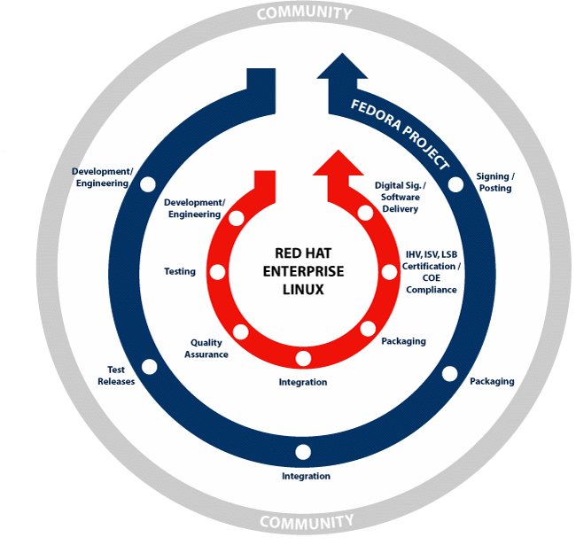
Red Hat企业Linux是一个真正的面向企业级应用的高级平台。
Red Hat将开放源代码社区的软件变成了一个真正值得企业信赖的稳定可靠的企业级产品:
  进一步的开发
  软件之间的整合
  硬件性能优化
  严格的商业级QA测试
  软件包管理和分发
  性能测试Benchmarking
  软硬件厂商的认证
通过长期的维护和支持降低用户的风险

Slide 25
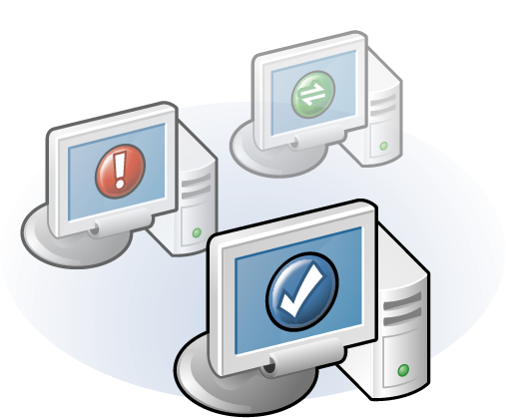
RedHat 管理网络（RHN）
为操作系统和各种软件提供全生命周期管理而设计的平台
计算机资源生命周期管理的一站式解决方案
  安装和配置新系统
  更新系统
  管理配置文件
  监控资源
  重新部署应用

Slide 26














RHN的功能模块
更新功能
管理功能
轻易获得安全更新，补丁和新版操作系统
自动下载安装安全补丁
对管理员/组灵活的授权体系
从web界面删除不需要的安装包
集中如一地管理多个系统
在维护Windows时计划更新
包含在每个RHEL订阅内
所有内容得到数字签名加强安全
依赖检查以保证系统完整性
按安装包/系统信息强大的搜索功能
跨系统比较软件包差异
同时管理RHEL和Solaris操作系统
配置功能
监控功能
  群组探测器更快速地部署
  用克隆方式配置已有系统或新系统
  出现问题后回滚到之前的镜像
  RHN统一管理和部署，增强配置文件的一致性
数量众多的低消耗探测器
越限告警和邮件/寻呼机通知功能
监控多种软件，Oracle, BEA, Apache, 以及MySQL等等
丰富的图形化报表
在系统维护时暂停通知的功能
监控功能需要以Satelite方式部署
使用配置功能部署操作系统和应用，自定义模块
Kickstart 书写助手以快速创建模板文件
发起远程命令，在安装前和安装后更多控制

Slide 27








RHN的两种部署模式
主机式部署模式
RHN 主机
系统管理
软件发布
帐户管理
订阅管理
用户系统
WEB界面
被管理系统
RHN代理
RHN主机
软件发布
订阅管理
RHN “卫星”
软件分发
帐户管理
通道管理
监控
配置
WEB 界面
RHN 代理
“卫星”式部署模式
API 层
被管理系统
IT 应用
自定义内容

Slide 28
RHN的监控对象
  系统 探测器
  Linux: CPU 使用率, Disk I/O 吞吐率, Disk 使用情况, 网络接口流量, 系统负荷, Memory 使用, 进程健康状况, ...
  网络: FTP, HTTP, HTTPS, IMAP, Ping, POP, RPC服务, SSH, SMTP, ...
  日志代理: 日志大小, 日志模式匹配, ...
  应用程序探测器
    Oracle 8i/9i: 可用性, 客户端连通性, 磁盘使用率, 索引扩展, 锁, 回话, 表空间使用率, TNS Ping, ...
    BEA Weblogic: 堆空闲, JDBC连接池,服务器状态, ...
    Apache: 进程, 流量, 启动时间
    MySQL: 数据库可访问状态, 当前打开表,查询率, 正在工作的线程
    可使用RHN提供的工具构造更多自定义的探测器.

Slide 29
红帽的整体解决方案和服务体系
操作系统平台
存储管理
服务
Server
Client
Global File System
Xen
全球顾问专家
服务
Cluster Suite
Applications
Red Hat Network
全球培训
服务
JBoss EAP/CP
升级
Data Service Platform
全球技术支持
服务
管理
安全管理平台
Directory Server
布署
全球工程
服务
Certificate System
监控
认证硬件平台
X86
Processor
AMD Opteron
Processor
Intel Itanium
Processor
IBM Power
Processor
Intel EM64T
IBM S390
Servers
IBM zSeries
Servers

Slide 30
JBoss成功案例
请参考：
http://customers.press.redhat.com/category/solutions/jboss/

Slide 31










Hindi
Thai
Traditional Chinese
Gracias
Russian
Thank You
Spanish
English
Obrigado
Arabic
Brazilian Portuguese
Danke
Grazie
German
Simplified Chinese
Merci
Italian
French
Tamil
Japanese
Korean

